Slide 1
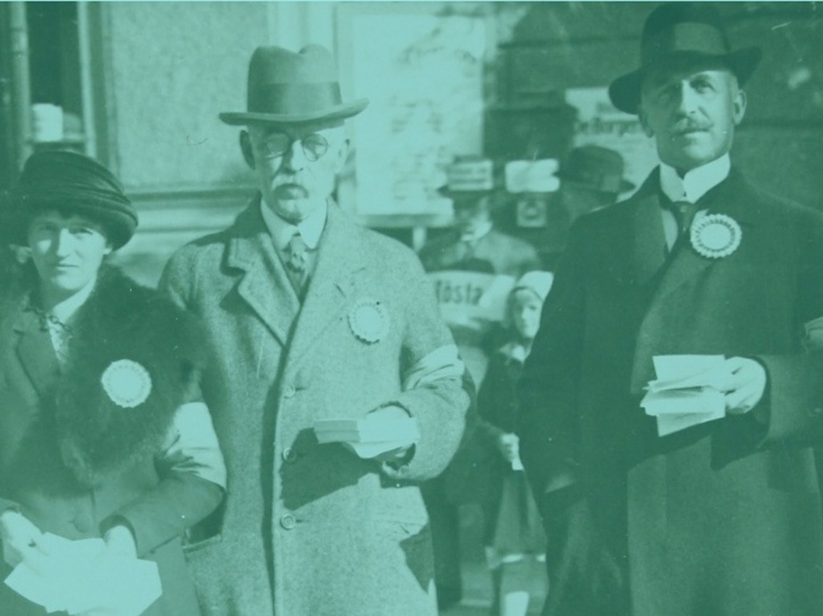
Vem
tyckte
vad?
Tre valarbetare från Allmänna valmansförbundet, 1924. Stockholms stadsarkiv

Slide 2
Två exempel från valet
1950
Vem tyckte vad?

Slide 3
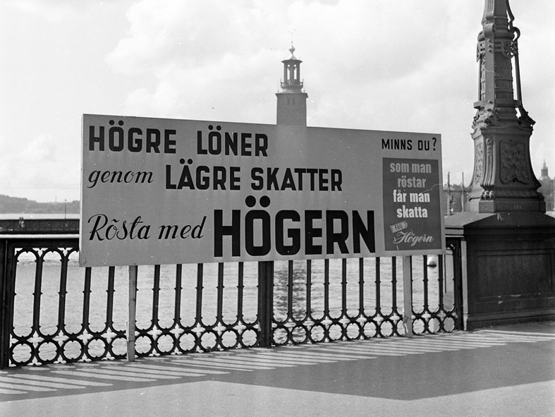
Foto: Herman Ronninger, 1950. Stadsmuseet i Stockholm

Slide 4
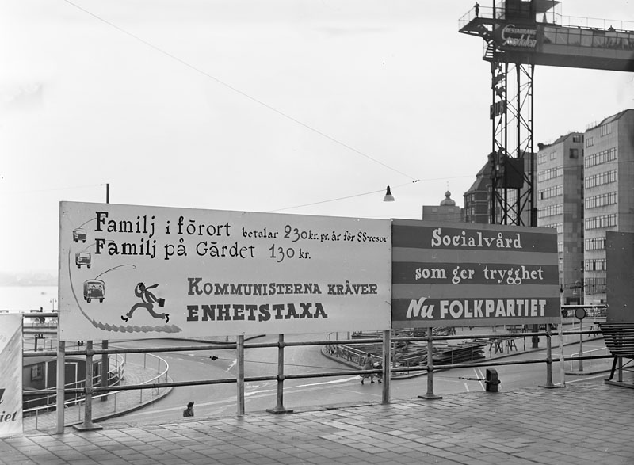
Foto: Gunnar Lantz, 1950. Stadsmuseet i Stockholm

